Slide 1
Desde 2008……..
Crise Financeira de 2008
Recessão Económica Países Industrializados
Políticas de Austeridade
Re-mergência de movimentos populistas de esquerda e direita
Aumento das desigualdades
Classe média em crise
Emergência e colapso de novas potências: China, Brasil, Índia, Turquia, África do Sul
“Primavera Árabe”
Conflito no Médio Oriente/ISIS
Terrorismo
Queda dos preços do petróleo e outras matérias-primas (commodities)

Slide 3
A Grande Transformação Karl Polanyi
MDCI-CSD
13 de Outubro 2016

Slide 4
“ A nossa tese é que a ideia de um mercado capaz de se auto-ajustar é uma mera utopia”

Slide 5
A GRANDE TRANSFORMAÇÃO
Uma das críticas mais poderosas do mercado livre sem regras: a ideia de que quer as sociedades nacionais como a economia global podem ser organizadas por meio de mercados autorregulados
A obra de Polanyi é uma das obras mais citadas por cientistas sociais, devido à contribuição para o debate em torno da globalização e qual o papel que o mercado e o Estado podem desempenhar à luz do que nos diz a história

Slide 6
A GRANDE TRANSFORMAÇÃO
O livro oferece uma história da emergência do liberalismo de mercado e as consequências políticas, económicas e sociais de uma globalização feita à medida das ideias de mercado livre (ler trágicas)
Porque é que um período prolongado de relativa paz e prosperidade na Europa que durou de 1815 a 1914 deu bruscamente lugar a uma guerra mundial seguida por um colapso económico e novamente por uma guerra mundial?

Slide 7
A GRANDE TRANSFORMAÇÃO
Para responder, decide estudar a primeira sociedade claramente capitalista do século XIX e onde começa a Revolução Industrial: a Inglaterra.
Ele mostra como os pensadores ingleses em resposta aos novos tempos industriais (mecanização, produção em escala, etc) começam a desenhar uma teoria do liberalismo do mercado, segundo o qual a sociedade humana para se tornar mais eficiente deveria subordinar-se ao funcionamento de mercados autorregulados
Sendo a Inglaterra então a “oficina do mundo” e a potência dominante, esta crença – eficiência/produtividade - tornou-se o princípio organizador da economia mundial

Slide 8
A GRANDE TRANSFORMAÇÃO
Polanyi mostra como o liberalismo de mercado ao transformar radicalmente os modos de vida e de organização social acabou por gerar uma resposta inevitável, uma reacção destinada a proteger a sociedade do impacto do mercado livre –
Polanyi argumenta que o fracasso da paz que conduziria à Grande Depressão foi uma consequência directa da primeira grande transformação: a organização da economia global centrada no mercado livre.
Polanyi diz ainda que a ascensão do totalitarismo é a segunda grande transformação e resulta da ascensão do mercado livre.
FOOD FOR THOUGHT -» Mercado livre leva ao totalitarismo?

Slide 9
“INCRUSTAÇÃO” (Embeddedness)
Polanyi sublinha que toda a tradição do moderno pensamento económico reside na conceção de uma economia como um sistema interligado de mercados que automaticamente ajustam entre si a oferta e a procura através do mecanismo dos preços.
Polanyi procura contestar esta visão mostrando como difere claramente da realidade histórica das sociedades humanas. Até ao século XIX, a economia humana (ou o mercado) esteve sempre incrustada na sociedade.
Incrustação exprime a ideia de que a economia não é autónoma, como a teoria económica dominante quer que ela seja, mas está subordinada à acção da política, da religião e das relações sociais.

Slide 10
“INCRUSTAÇÃO” (Embeddedness)
Sociedades Pré-Capitalistas: produção e distribuição de bens socialmente incrustadas (embedded) em instituições sociais não mercantis, gerando processos económicos de natureza não-mercantil e que regulavam os próprios mercados – relações de parentesco, políticas e religiosas (homo socii)
Sociedades Capitalistas: produção e distribuição de bens deixam de estar socialmente incrustadas em instituições sociais e passa a acontecer o inverso – as trocas mercantis passam a determinar a economias, as próprias instituições sociais, todos os aspectos da vida social e humana (homo economicus)

Slide 11
“INCRUSTAÇÃO” (Embeddedness)
Polanyi sustenta que uma economia de mercado inteiramente autorregulada requer que os seres humanos e o meio circundante sejam convertidos em meras mercadorias – o que só poderia garantir a destruição tanto da sociedade como do meio natural ambiente.
À medida que as consequências da acção dos mercados sem restrições se manifestam, os seres humanos começam a resistir…e a reagir…levando à emergência de uma outra contribuição conceptual de Polanyi: o movimento duplo.

Slide 12
MOVIMENTO DUPLO
Polanyi introduz este ideia quando explicita as reacções dos seres humanos à dominação do mercado livre. Polanyi sustenta que as sociedades de mercado são configuradas por dois movimentos opostos – o movimento do laisse-faire que pressiona pela expansão do mercado livre e o contramovimento de protecção que emerge como resistência à desincrustação da economia.
A criação de barreiras de protecção contra os efeitos de funcionamento dos mercados globais foi uma resposta espontânea e não planeada por parte dos grupos da sociedade perante as exigências impossíveis do sistema de mercado autorregulado.
E servem de lição para o presente…..

Slide 13
CONTRAMOVIMENTO
O contramovimento é destinada a reequilibrar ou a estabilizar a sociedade perante os efeitos de um mercado livre. Uma reação, espécie de contramovimento contra a expansão da economia de mercado e destinado a proteger pela lei o acesso à saúde, condições laborais nas fábricas, seguros, direitos sindicais, serviços públicos e municipais
Embora Polanyi simpatize com este contramovimento, também reconhece que poderá, nalguns casos, criar um impasse económico-político perigosos. Os regimes totalitários, de cariz comunista e fascista, representavam o ricochete violento das massas humanas contra a desumanização da sociedade pela lógica mercantil….
Quando deixou de haver um movimento capaz de impor a sua solução para a crise, as tensões aumentaram, permitindo que o fascismo adquirisse a força necessária à conquista do poder, rompendo em simultâneo com o laisse-faire e com a democracia…

Slide 14
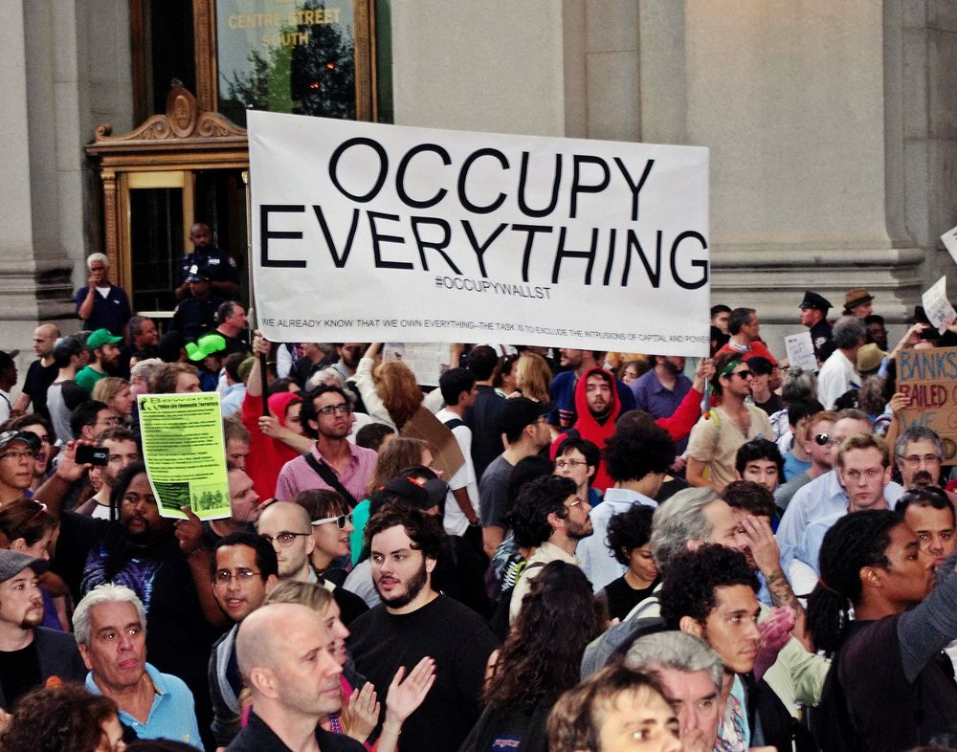

Slide 15
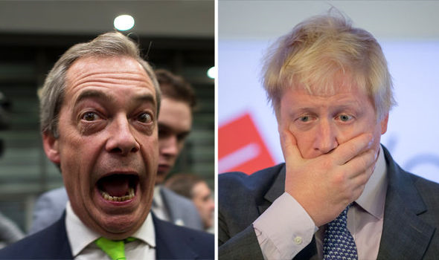

Slide 16
ESTADO
O ponto mais importante da lição de Polanyi é mostrar que o liberalismo de mercado impõe às pessoas comuns exigências que pura e simplesmente não são suportáveis e que estas irão gerar conflitos….
Assim para Polanyi, a expansão do papel do Estado quer a nível interno quer a nível internacional é crucial para mitigar os efeitos deste liberalismo de mercado: “liberalismo incrustado” (embedded liberalism), isto é, governos capazes de jogar um papel musculado na mediação entre economias nacionais e internacionais (globalização)
O papel do Estado como mão visível/mercados são construções políticas e não independentes

Slide 17
ESTADO
O Estado enquadrou o movimento de mercadorização da terra, do trabalho e do capital, procurando gerir os seus excessos e os conflitos daí resultantes. O Estado moderno, concentrando o poder coercivo, impondo uma política fiscal, criando um quadro para a actividade económica (por exemplo, legitimando os direitos de propriedade), promoveu a transformação das lógicas de organização social contestando organizações precedentes

Slide 18
INSTITUTE FOR NEW ECONOMIC THINKING (INET)

Slide 19
CORE

Slide 20
REPENSAR A ECONOMIA

Slide 21
ESTADO EMPREENDEDOR
Grande parte das inovações radicais, revolucionárias que têm alimentado o capitalismo – desde as linhas férreas à internet, da nanotecnologia a produtos farmacêuticos – têm as suas origens em investimentos iniciais corajosos, intensivos e empreendedores pelo Estado através do seu apoio à investigação e desenvolvimento (ciência e tecnologia de base). Foi a mão visível do Estado que tornou possível muitas das actuais inovações científicas e tecnológicas
(Rethinking the State)

Slide 22
ESTADO EMPREENDEDOR
Para Mazzucato, quando o Estado está organizado de forma eficiente e eficaz, a sua mão é firma mas não pesada, oferecendo uma visão e o empurrão para que as coisas aconteçam.
Tais acções são destinadas a aumentar a coragem do sector privado. Isto significa que o Estado não é apenas um simples facilitador de crescimento mas um parceiro chave do sector privado – e muitas vezes um actor mais ousado disposto a correr riscos que o sector privado não quer assumir.
Um Estado empreendedor não apenas reduz o risco do sector privado mas consegue reconhecer o espaço de risco e operar de forma audaz e efectiva para fazer as coisas acontecer.

Slide 23
APPLE e JUSTIÇA FISCAL

Slide 24
ESTADO EMPREENDEDOR
1) Golden share nas patentes tecnológicas ou científicas e fundo nacional de inovação
2) Empréstimos e garantias com condições claras
3) Bancos de desenvolvimento tal como existe na Alemanha, Brasil, China ou Coreia do Sul.

Slide 25
RETORNO AO ESTADO?

Slide 27
LUTA ANTI-PARAÍSO FISCAL

Slide 28
BANCA ETICA

Slide 29
TRIODOS BANK

Slide 30
PÓS-CAPITALISMO?

Slide 31
SHARING ECONOMY

Slide 32
4ª REVOLUÇÃO INDUSTRIAL?

